Slide 1
DEPARTAMENTO DE CIENCIAS DE LA VIDA Y LA AGRIGULTURA
CARRERA DE INGENIERÍA EN BIOTECNOLOGÍA
TRABAJO DE TITULACIÓN, PREVIO A LA OBTENCIÓN DEL TÍTULO DE INGENIERO EN BIOTECNOLOGÍA
“Evaluación del medio de cultivo para el establecimiento in vitro de células madre y suspensiones celulares de mortiño (Vaccinium floribundum Kunth.) a partir de frutos inmaduros”
Elaborado por
Acosta España, Johnatan Andrés
Directora
Jadán Guerrero, Mónica Beatriz Ph. D.
Sangolquí, 1 de marzo de 2023

Slide 2
CONTENIDO
Introducción
Objetivos e Hipótesis
Metodología
Resultados y Discusión
Conclusiones
Recomendaciones
Agradecimientos

Slide 3
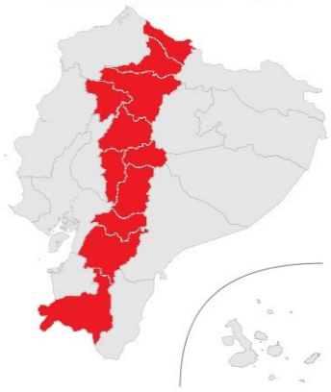
INTRODUCCIÓN
Mortiño (Vaccinium floribundum Kunth.)
A
B
Clasificación taxonómica del mortiño
Reino: | Plantae
División: | Magnoliophyta
Clase: | Magnoliopsida
Orden: | Ericales
Familia: | Ericaceae
Género: | Vaccinium
Especie: | Vaccinium floribundum Kunth.
Distribución geográfica del mortiño a nivel A) continental y B) nacional
(Coba Santamaría et al., 2012; Blanco & del Valle, 2009)

Slide 4
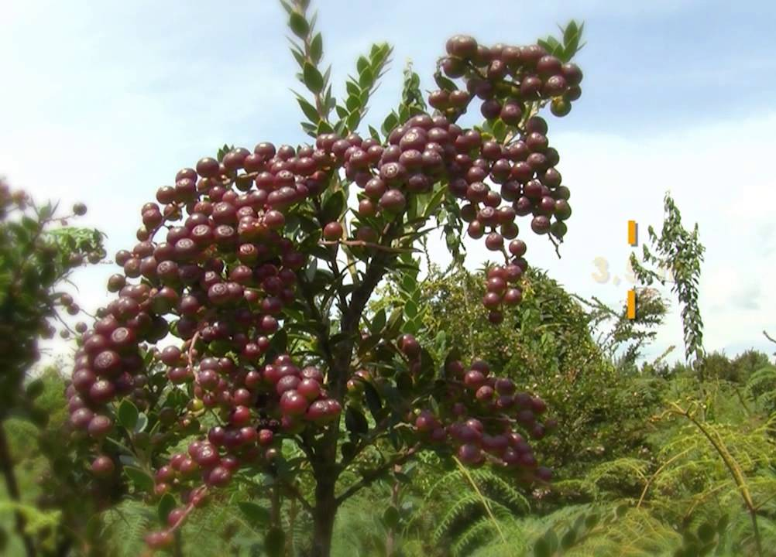
INTRODUCCIÓN
Mortiño (Vaccinium floribundum Kunth.)
Planta de mortiño silvestre
Hojas e inflorescencia del mortiño
(Torres et al., 2010; Llivisaca-Contreras et al., 2022)

Slide 5
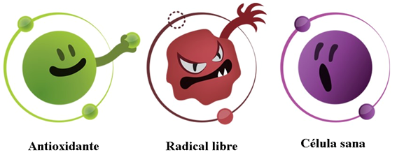
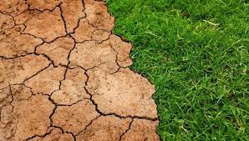
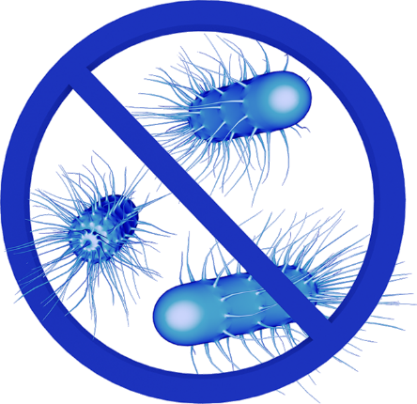
INTRODUCCIÓN
Mortiño (Vaccinium floribundum Kunth.)
Beneficios y Usos
Contenido
$↑$ nutrientes
$↓$ grasas
(Castillo & de Janon, 2018)

Slide 6
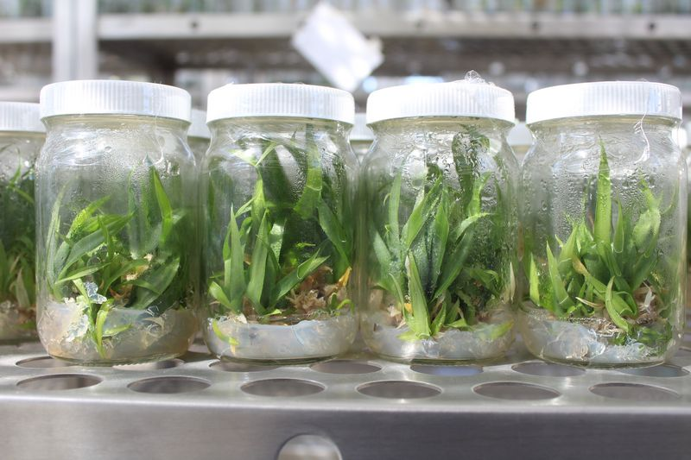
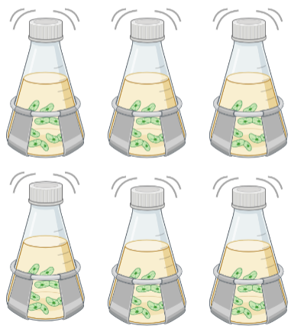
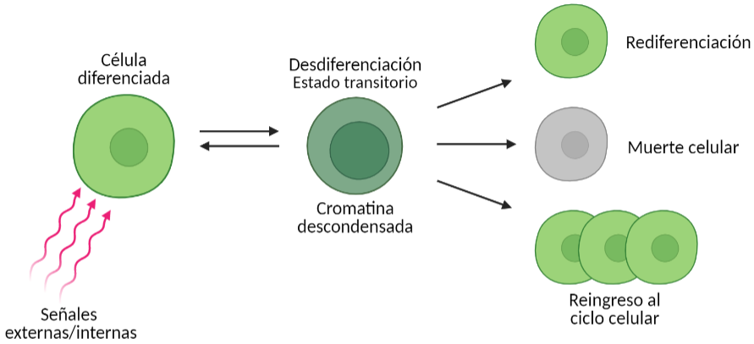
INTRODUCCIÓN
Cultivo in vitro
Cultivo in vitro de plantas
Suspensión celular
Callogénesis
(Rodríguez M., 2018; Valverde-Cerdas et al., 2013; López, 2019)

Slide 7
INTRODUCCIÓN
Medios de Cultivo
Componentes del medio de cultivo Murashige & Skoog (MS)
Componente | Concentración (g/L)
Macroelementos
Nitrato de amonio $\left(NH_{4}NO_{3}\right)$ | 165.0
Cloruro de calcio $\left(CaCl_{2}∙2H_{2}O\right)$ | 44.0
Sulfato de magnesio $\left(MgSO_{4}∙7H_{2}O\right)$ | 37.0
Fosfato de potasio $\left(KH_{2}PO_{4}\right)$ | 17.0
Nitrato de potasio $\left(KNO_{3}\right)$ | 190.0
Micronutrientes
Ácido bórico $\left(H_{3}BO_{3}\right)$ | 0.620
Cloruro de cobalto $\left(CoCl_{2}∙6H_{2}O\right)$ | 0.0025
Sulfato ferroso $\left(FeSO_{4}∙7H_{2}O\right)$ | 2.78
Sulfato manganoso $\left(MnSO_{4}∙H_{2}O\right)$ | 1.69
Yoduro de potasio $\left(KI\right)$ | 0.083
Molibdato de sodio $\left(Na_{2}MoO_{4}∙2H_{2}O\right)$ | 0.025
Sulfato de zinc $\left(ZnSO_{4}∙7H_{2}O\right)$ | 0.86
Ácido etilendiaminotetraacético, sal disódica $(FeNaEDTA)$ | 3.724
Sulfato cúprico $\left(CuSO_{4}∙5H_{2}O\right)$ | 0.0025
Vitaminas
Inositol | 0.1
Ácido nicotínico | 0.0005
Clorhidrato de piridoxina | 0.0005
Clorhidrato de tiamina | 0.0001
Glicina | 0.002
Componentes del medio de cultivo woody plant (WPM)
Componente | Concentración (mg/L)
Macronutrientes
Nitrato de amonio $\left(NH_{4}NO_{3}\right)$ | 400.0
Sulfato de magnesio $\left(MgSO_{4}∙7H_{2}O\right)$ | 180.7
Cloruro de calcio $\left(CaCl_{2}∙2H_{2}O\right)$ | 72.5
Nitrato de calcio $\left[Ca{\left(NO_{3}\right)}_{2}\right]$ | 386.0
Fosfato de potasio $\left(KH_{2}PO_{4}\right)$ | 170.0
Sulfato de potasio $\left(K_{2}SO_{4}\right)$ | 990.0
Micronutrientes
Ácido bórico $\left(H_{3}BO_{3}\right)$ | 6.25
Sulfato manganoso $\left(MnSO_{4}∙H_{2}O\right)$ | 22.3
Sulfato de zinc $\left(ZnSO_{4}∙7H_{2}O\right)$ | 8.6
Sulfato cúprico $\left(CuSO_{4}∙5H_{2}O\right)$ | 0.25
Molibdato de sodio $\left(Na_{2}MoO_{4}∙2H_{2}O\right)$ | 0.25
(Smith, 2013; Schuchovski & Biasi, 2019)

Slide 8
OBJETIVOS
General
Evaluar el medio de cultivo para el establecimiento in vitro de células madre y suspensiones celulares de mortiño (Vaccinium floribundum Kunth.) a partir de frutos inmaduros.

Slide 9
OBJETIVOS
Específicos
Establecer un protocolo de desinfección para la introducción in vitro de frutos inmaduros de mortiño (Vaccinium floribundum Kunth.).
Establecer un medio de cultivo para la producción de células madre a partir de frutos inmaduros de mortiño (Vaccinium floribundum Kunth.).
Determinar un medio de cultivo para la producción de suspensiones celulares a partir de las células madre de mortiño (Vaccinium floribundum Kunth.) cultivadas in vitro.

Slide 10
HIPÓTESIS
A partir de frutos inmaduros de mortiño (Vaccinium floribundum Kunth.) se obtiene células madre in vitro para el establecimiento de suspensiones celulares.

Slide 11
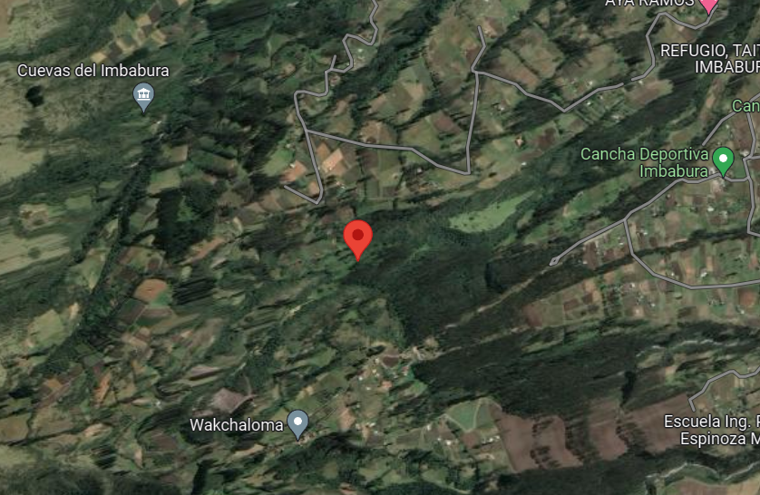
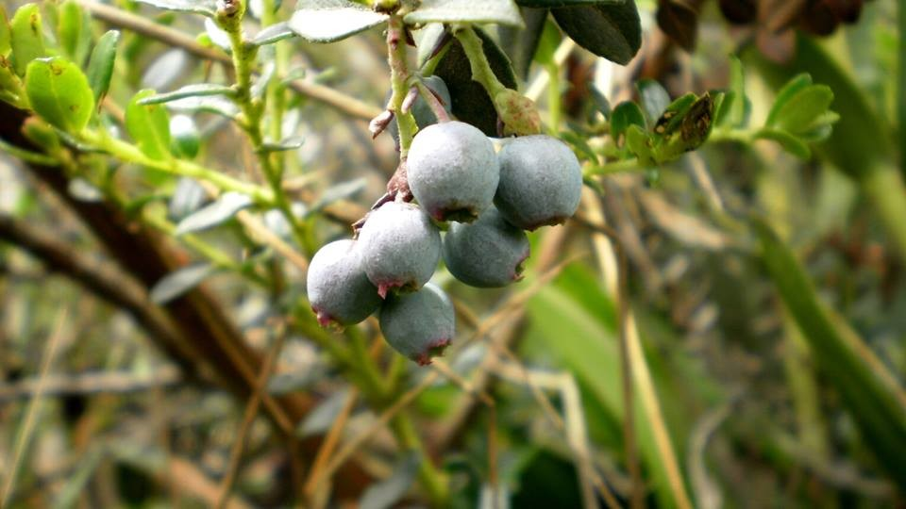
METODOLOGÍA
Fase de Campo: Recolección del Material Vegetal
Ubicación de recolección
Fruto inmaduro de mortiño silvestre

Slide 12
METODOLOGÍA
Fase de Laboratorio: Selección del Material Vegetal
A
B
C
A) Frutos con heridas en la cáscara o aberturas, B) frutos con cáscara total o parcialmente verde, C) película blanca delgada presente en los frutos recolectados

Slide 13
METODOLOGÍA
Fase de Laboratorio: Desinfección
Condiciones de Cultivo
Incubación en oscuridad
Variables de respuesta
Porcentaje de contaminación
Temperatura: 19±2 ºC
Tipo de contaminación
Viabilidad de los explantes
Concentración de solución fungicida y tiempo de inmersión a los que se sometieron los frutos inmaduros de mortiño
Tratamiento | Solución de fungicida (%, v/v) | Tiempo de inmersión (min)
DT0 (control) | 0 | 0
DT1 | 2 | 5
DT2 | 4 | 5
DT3 | 2 | 10
DT4 | 4 | 10
(Vargas, 2021)

Slide 14
METODOLOGÍA
Fase de Laboratorio: Inducción a Callogénesis
Medios de cultivo y concentraciones de 2,4-D empleados en la inducción a callogénesis a partir de frutos inmaduros de mortiño
Condiciones de Cultivo
Incubación en oscuridad
Variables de respuesta
Porcentaje de formación de células madre
Temperatura: 19±2 ºC
Viabilidad de los explantes
Oxidación de los explantes
Tratamiento | Medio de cultivo | 2,4-D (mg/L)
IT1 (control) | WPM | 0
IT2 | WPM | 2.5
IT3 | WPM | 3
IT4 | WPM | 4
IT5 (control) | MS | 0
IT6 | MS | 2.5
IT7 | MS | 3
IT8 | MS | 4
(Vargas, 2021)

Slide 15
METODOLOGÍA
Fase de Laboratorio: Establecimiento de Suspensiones Celulares
Medios de cultivo y concentraciones de 2,4-D empleados para la formación de suspensiones celulares a partir de células madre de mortiño
Tratamiento | Medio de cultivo | 2,4-D (mg/L)
ST1 (control) | WPM | 0
ST2 | WPM | 2.5
ST3 | WPM | 3
ST4 | WPM | 4
ST5 (control) | MS | 0
ST5 | MS | 2.5
ST7 | MS | 3
ST8 | MS | 4
Condiciones de Cultivo
Incubación en oscuridad
Temperatura: 21±2 ºC
Agitación constante a 120 rpm
(Verde Yañez, 2017)

Slide 16
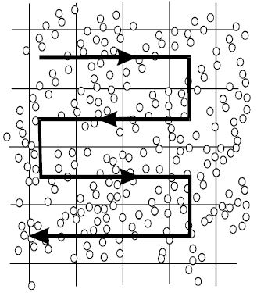
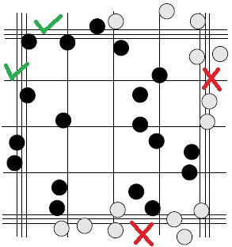
METODOLOGÍA
Fase de Laboratorio: Recuento Celular a Partir de Suspensiones Celulares
A
B
Variables de respuesta
Concentración celular
Viabilidad
A) Sentido que se debe seguir para la selección de cuadrados para evitar un doble recuento. B) Las células que se encuentran en el margen superior y/o izquierdo se consideran para el recuento de cada sección
(Carrera et al., 2015)

Slide 17
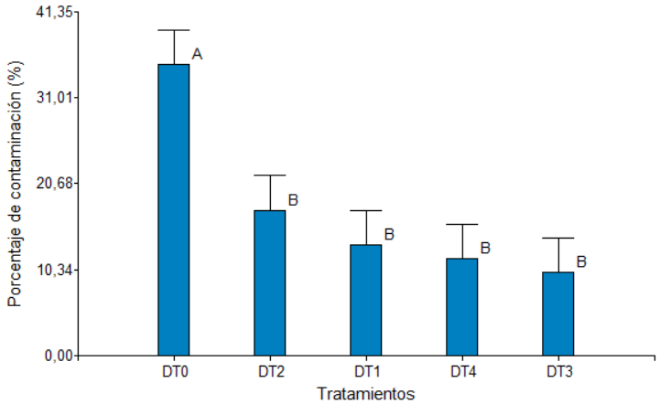
RESULTADOS Y DISCUSIÓN
Desinfección
Porcentajes de viabilidad y contaminación en el tratamiento DT3
Resultados de la prueba de Duncan a los 14 días de cultivo
(Vargas, 2021; El Sayed et al., 2021)

Slide 18
RESULTADOS Y DISCUSIÓN
Desinfección
A
B
C
Explantes introducidos A) sin contaminación, B) con contaminación por hongos y C) por bacteria
(Torres et al., 2010; Baracaldo, 2018)

Slide 19
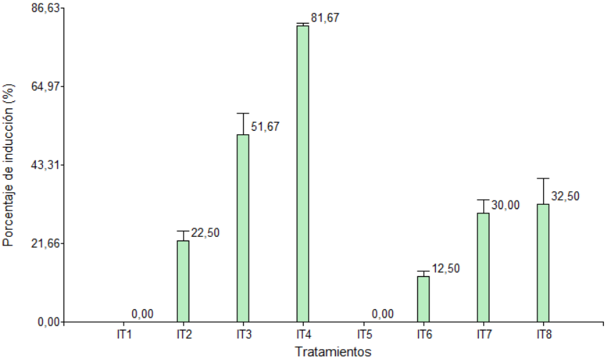
RESULTADOS Y DISCUSIÓN
Inducción a Callogénesis
Porcentaje de inducción a células madre en frutos inmaduros de mortiño a los 28 días de cultivo
A
B
Células madre de mortiño desarrolladas en medio de cultivo semisólido A) WPM y B) MS suplementados con 2,4-D y 6-BAP
(Rodríguez et al., 2014; Maila, 2022; Vargas, 2021)

Slide 20
RESULTADOS Y DISCUSIÓN
Inducción a Callogénesis
Condiciones de cultivo
Reguladores de crecimiento
Oxidación
Formación de células madre
Proceso de formación de células madre de mortiño con el tratamiento IT4
(Dueñas, 2017; Azofeifa, 2009)

Slide 21
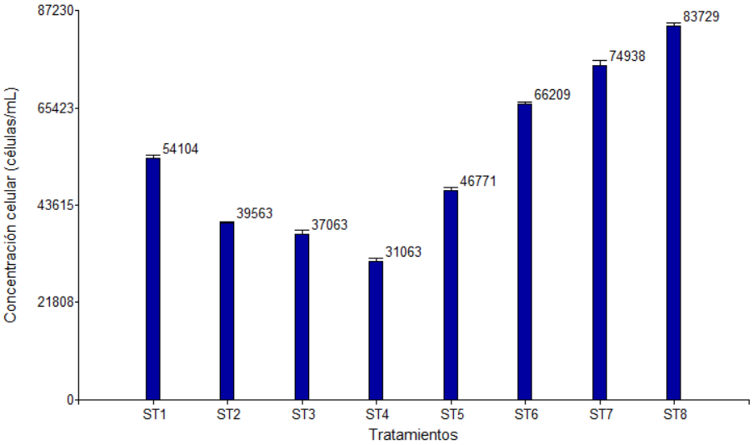
RESULTADOS Y DISCUSIÓN
Establecimiento de Suspensiones Celulares
Medias del recuento celular de suspensiones celulares de mortiño a los 14 días de cultivo
Crecimiento celular observado durante el período de cultivo
(García Borges, 2016; Carrera et al., 2015; Narayani et al., 2017)

Slide 22
RESULTADOS Y DISCUSIÓN
Establecimiento de Suspensiones Celulares
A
B
C
Turbidez observada en el medio de cultivo líquido del tratamiento ST8 a A) 1, B) 7 y C) 14 días de cultivo
(Scarpa et al., 2022; Kumari Meena, 2019)

Slide 23
CONCLUSIONES
El mejor tratamiento para la desinfección de frutos inmaduros de mortiño consiste de lavados con agua corriente por 10 min, solución de detergente al 2% por 10 min, etanol al 70% por cinco min, solución de fungicida de sulfato de cobre pentahidratado (Skul 27®) al 2% por 10 min y solución de hipoclorito de sodio al 10% más Tween 20 por 10 min (tratamiento DT3), con el que se consiguió un 90% de desinfección.
Durante la inducción a callogénesis de frutos inmaduros de mortiño se determinó que el mejor tratamiento consiste en medio de cultivo semisólido WPM suplementado con 4 mg/L de 2,4-D y 2 mg/L de 6-BAP (tratamiento IT4), logrando un porcentaje de inducción del 81.67% de los explantes sembrados.
El tratamiento ST8 fue el mejor para el establecimiento de suspensiones celulares a partir de células madre de mortiño, con una concentración celular de 83729 células/mL. Dicho tratamiento consiste en medio de cultivo líquido MS suplementado con 4 mg/L de 2,4-D y 2 mg/L de 6-BAP.

Slide 24
RECOMENDACIONES
El material vegetal que haya sido seleccionado puede ser almacenado dentro de un recipiente hermético en refrigeración (4 ºC) por hasta dos semanas. Superado este tiempo los frutos comienzan un proceso de deshidratación, además empiezan a proliferar hongos debido a que se trata de material vegetal silvestre, por lo que se recomienda investigar otros métodos de almacenamiento que pueda prolongar la vida útil del material vegetal.
En la etapa de desinfección se podría experimentar el uso de otros agentes desinfectantes como el hipoclorito de calcio, Benomyl, Ferbán, cloruro de mercurio; lo cuales se han reportado en investigaciones de otras especies del género Vaccinium.

Slide 25
RECOMENDACIONES
Para la inducción a callogénesis se podría plantear una nueva investigación en la que se apliquen fotoperíodos para determinar si la influencia de la luz afecta positiva o negativamente en la formación de células madre.
Es recomendable aprovechar las suspensiones celulares establecidas para un estudio sobre la producción de metabolitos secundarios, ya que se sabe que el fruto del mortiño posee compuestos de interés como proantocianidinas, antocianinas, fenoles y flavonoides.

Slide 26
AGRADECIMIENTOS
Mónica Jadán, Ph. D.
Directora del Proyecto de Titulación
Andrea Ortega, Mgtr.
Técnica del Laboratorio de Cultivo de Tejidos
Tesistas y pasantes
Laboratorio de Cultivo de Tejidos
Familia y amigos

